Slide 1


Working with the Different Light
Sources Available in Three.js
Bekerja dalam Ragam Sumber Cahaya
05111740000019 Paramastri Ardiningrum
05111740000027 Safhira Maharani
05111740000093 Ahmad Syauqi
05111740000118 Fandy Kuncoro Adianto
05111740000120 Rangga Kusuma Dinata
https://threejs.org/docs/

Slide 2
What will we learn?
Macam sumber cahaya yang tersedia di three.js
Kapan sumber cahaya tertentu harus digunakan
Bagaimana mengatur konfigurasi sumber cahaya
Cara membuat lens flares

Slide 3
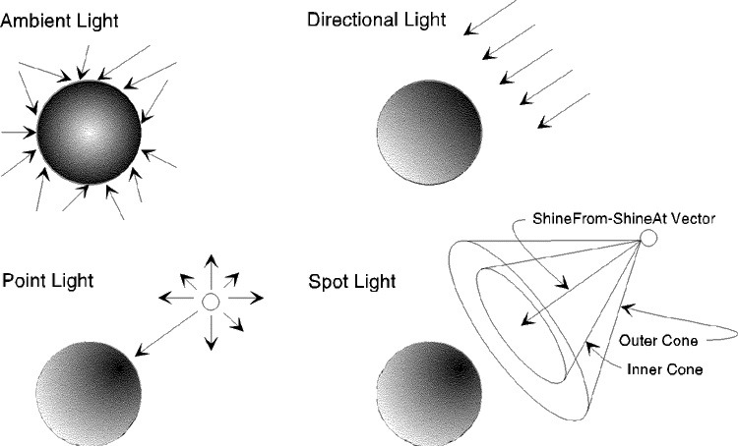
What will we learn?

Slide 4

Materi
Basic Light
THREE.AmbientLight
THREE.PointLight
THREE.SpotLight
THREE.DirectionalLight
Special Lights
THREE.HemisphereLight
THREE.AreaLight
LensFlare

Slide 5
Basic Lights

Slide 6
Ambient Light
Merupakan basic light, menambahkan warna ke warna saat ini di objek dalam scene. Saat membuat Ambient Light, warna diterapkan secara global. Tidak ada arah spesifik cahaya ini berasal, dan Ambient Light tidak berkontribusi untuk bayangan apa pun. Biasanya Ambient Light tidak digunakan sebagai sumber cahaya satu-satunya dalam sebuah scene, karena semua benda berwarna sama, terlepas dari bentuk. Ambient Light digunakan dengan sumber cahaya lain seperti THREE.SpotLight atau THREE.DirectionalLight untuk memperhalus bayangan atau menambahkan beberapa warna tambahan.

Slide 7
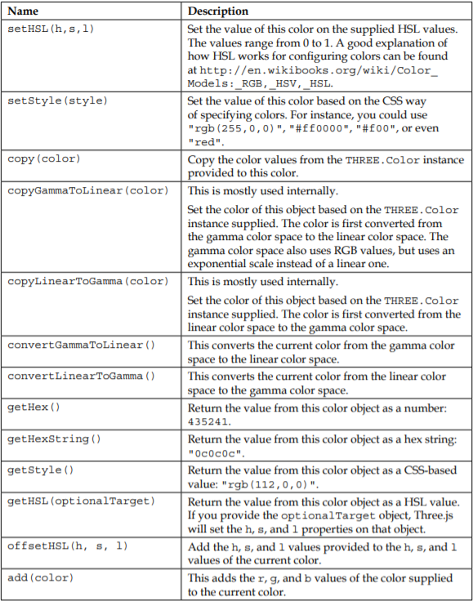
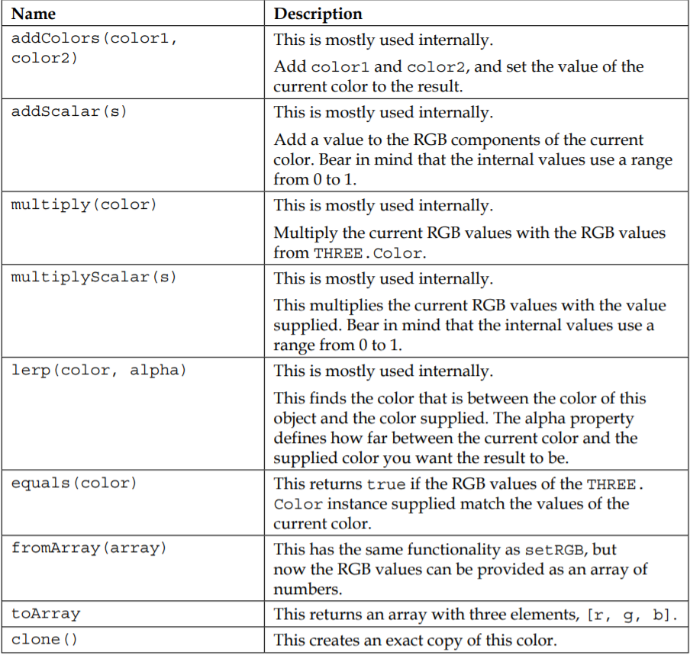
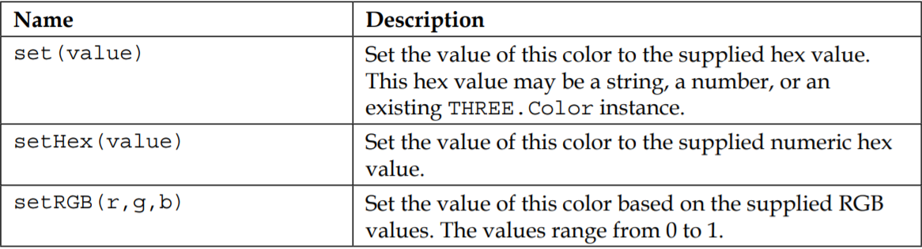
Ambient Light dengan THREE.Color
Before we move on to the next light, here's a quick note on using the THREE.Color object. In Three.js, when you construct an object, you can (usually) specify the color as either a hex string ("#0c0c0c") or a hex value (0x0c0c0c), which is the preferred way of doing it, or by specifying the individual RGB values (0.3, 0.5, 0.6) on a scale of 0 to 1. If you want to change the color after construction, you'll have to create a new THREE.Color object or modify the internal properties of the current THREE. Color object. The THREE.Color object comes with the following functions to set and get information about the current object:

Slide 8
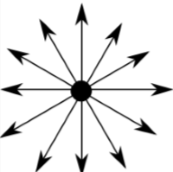
Point Light
Point Light adalah cahaya yang menyebar ke segala arah yang berasal dari satu titik. Pada cahaya ini tidak dapat membuat bayangan hanya sisi bayangan gelap saja.

Slide 9
Point Light
Ada beberapa property yang digunakan di dalam Point Light yaitu:
color | Warna dari cahaya
jarak | Jarak suatu cahaya bersinar. Nilai defaultnya adalah 0, yang berarti bahwa intensitas cahaya tidak berkurang berdasarkan jarak
intensitas | Intensitas dari cahaya tersebut yang memiliki default 1
position | Posisi cahaya di Three.Scene
visible | Ketika property ini bernilai true, maka cahaya ada/menyala, dan Jika property ini bernilai false, maka cahaya tidak ada/dimatikan

Slide 10
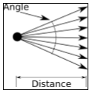
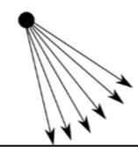
Spot Light
Cahaya ini memancarkan sinar dari suatu titik menuju titik lain seperti pada gambar.
Cahaya ini seperti lampu meja, lampu langit-langit dan obor, seperti senter,matahari pada kita di kehidupan sehari-hari. Cahaya ini dapat membuat suatu bayangan

Slide 11
Spot Light
Ada beberapa property yang digunakan di Spot Light yaitu:
angle | Menentukan seberapa lebar sudut cahaya
castShadow | Jika bernilai true, maka cahaya akan menghasilkan bayangan
color | Warna dari cahaya
Distance | Jarak suatu cahaya bersinar. Nilai defaultnya adalah 0, yang berarti bahwa intensitas cahaya tidak berkurang berdasarkan jarak

Slide 12
exponent | Menentukan seberapa cepat intensitas akan berkurang dari pusat cahaya ke objek. Jika nilainya rendah, maka akan menjangkau untuk objek yang jauh dan jika nilainya tinggi, hanya akan menjangkau objek yang dekat.
intensity | Intensitas dari cahaya tersebut
onlyShadow | Jika bernilai true, maka hanya akan memberikan bayangan, dan tidak ada cahaya. Namun, fungsi ini sudah dihapus di Three.js
position | Posisi dari cahaya
shadowBias | Menggerakkan castShadow menjauh atau menuju objek
shadowCameraFar | Menentukan jarak maksimal bayangan yang harus dibuat

Slide 13
shadowCameraFov | Menentukan seberapa luas yang digunakan untuk membuat bayangan
shadowCameraNear | Menentukan jarak minimal dari bayangan cahaya yang harus dibuat. Nilainya harus kurang dari shadowCameraFar
shadowCameraVisible | Jika bernilai true, Anda bisa melihat bagaimana dan dimana sumber cahaya ini membuat bayangan
shadowDarkness | Menentukan seberapa gelap bayangan yang akan diberikan
shadownMapWidth and shadowMapHeight | Menentukan seberapa banyak pixel yang digunakan untuk membuat bayangan yang berakibat pada bayangan yang memiliki tepi bergerigi atau terlihat mulus

Slide 14
Target | Mengarahkan spotLight untuk melihat objek atau posisi tertentu dalam adegan
visible | Ketika property ini bernilai true, maka cahaya ada/menyala, dan Jika property ini bernilai false, maka cahaya tidak ada/dimatikan

Slide 15
Directional Light
Ini juga disebut cahaya tanpa batas. Sinar dari cahaya ini dapat dilihat sebagai paralel, seperti, misalnya, cahaya dari matahari. Cahaya ini juga bisa digunakan untuk membuat bayangan.
Jenis cahaya ini dapat dianggap sebagai cahaya yang sangat jauh. Semua sinar cahaya yang dikirimnya sejajar satu sama lain. Contoh yang baik dari ini adalah matahari. Matahari begitu jauh sehingga sinar cahaya yang kita terima di bumi (hampir) sejajar satu sama lain.

Slide 16
Directional Light
Perbedaan utama antara THREE.DirectionalLight dan THREE.SpotLight adalah bahwa cahaya ini tidak akan berkurang semakin jauh dari target THREE. DirectionalLight seperti halnya dengan THREE.SpotLight (Anda dapat sempurnakan ini dengan parameter jarak dan eksponen).
Area lengkap yang diterangi oleh THREE.DirectionalLight menerima intensitas cahaya yang sama.
Notes:
[code simulation] As you can see in the preceding image, there isn't a cone of light that is applied to the scene. Everything receives the same amount of light. Only the direction, the color, and the intensity of the light is used to calculate the colors and shadows. THREE.DirectionalLight has a lot of properties that are the same as those of THREE.SpotLight

Slide 17
Directional Light
Ada satu properti yang tersedia untuk THREE.DirectionalLight yang belum kita bahas: shadowCascade.
Properti ini bisa digunakan untuk membuat bayangan yang lebih baik ketika Anda ingin menggunakan bayangan pada area yang besar dengan THREE.DirectionalLight. Jika Anda mengatur properti ke nilai true, Three.js akan menggunakan pendekatan alternatif untuk menghasilkan bayangan.
Ini membagi generasi bayangan hingga nilai yang ditentukan oleh shadowCascadeCount.
Notes:
Ini akan menghasilkan lebih banyak bayangan terperinci dekat dengan sudut pandang kamera dan lebih sedikit bayangan rinci jauh. Untuk menggunakan ini, Anda harus bereksperimen dengan pengaturan untuk shadowCascadeCount, shadowCascadeBias, shadowCascadeLebar, shadowCascadeTinggi, shadowCascadeNearZ, dan shadowCascadeFarZ.

Slide 18
Special Lights

Slide 19
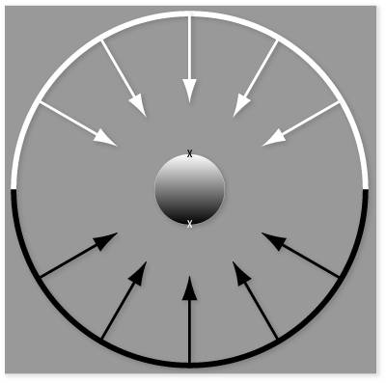
Hemisphere Light
Pada dasarnya, Hemisphere light dibuat untuk mengatasi cahaya yang sifatnya outdoor agar terlihat natural / alami.
Tanpa hemisphere, bisa saja membuat cahaya outdoor dengan mengkombinasikan DirectionalLight dengan AmbientLight. Akan tetapi, saat berada diluar ruangan, tidak semua cahaya berasal dari atas. Terdapat cahaya yang dipantulkan oleh tanah dan benda-benda sekitarnya.
Hemisphere dibuat untuk mengatasi pencahayaan diluar ruangan.

Slide 20
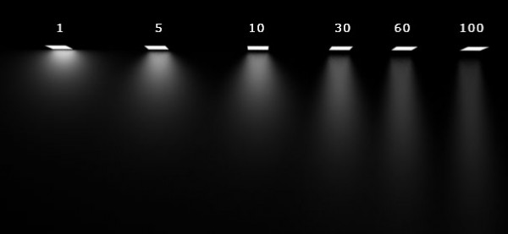
Area Light
Sama seperti lampu jalanan di malam hari, dengan Area Light kita dapat mendefinisikan area berupa persegi panjang yang memancarkan cahaya.

Slide 21
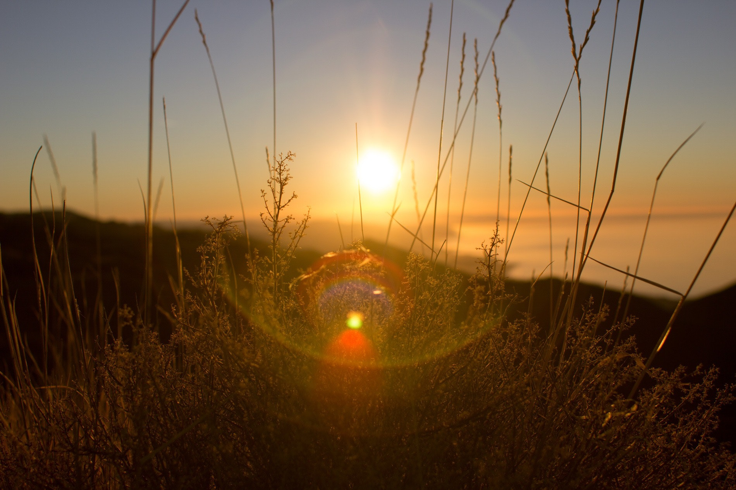
LensFlare
Kalian mungkin sudah sangat familiar dengan lensflare. Biasanya muncul saat kita mengambil foto menghadap langsung pada matahari atau sumber cahaya lain. Efek lensflare ini biasanya memberikan kesan realistik pada sebuah game atau 3D-generated images lainnya.

Slide 22
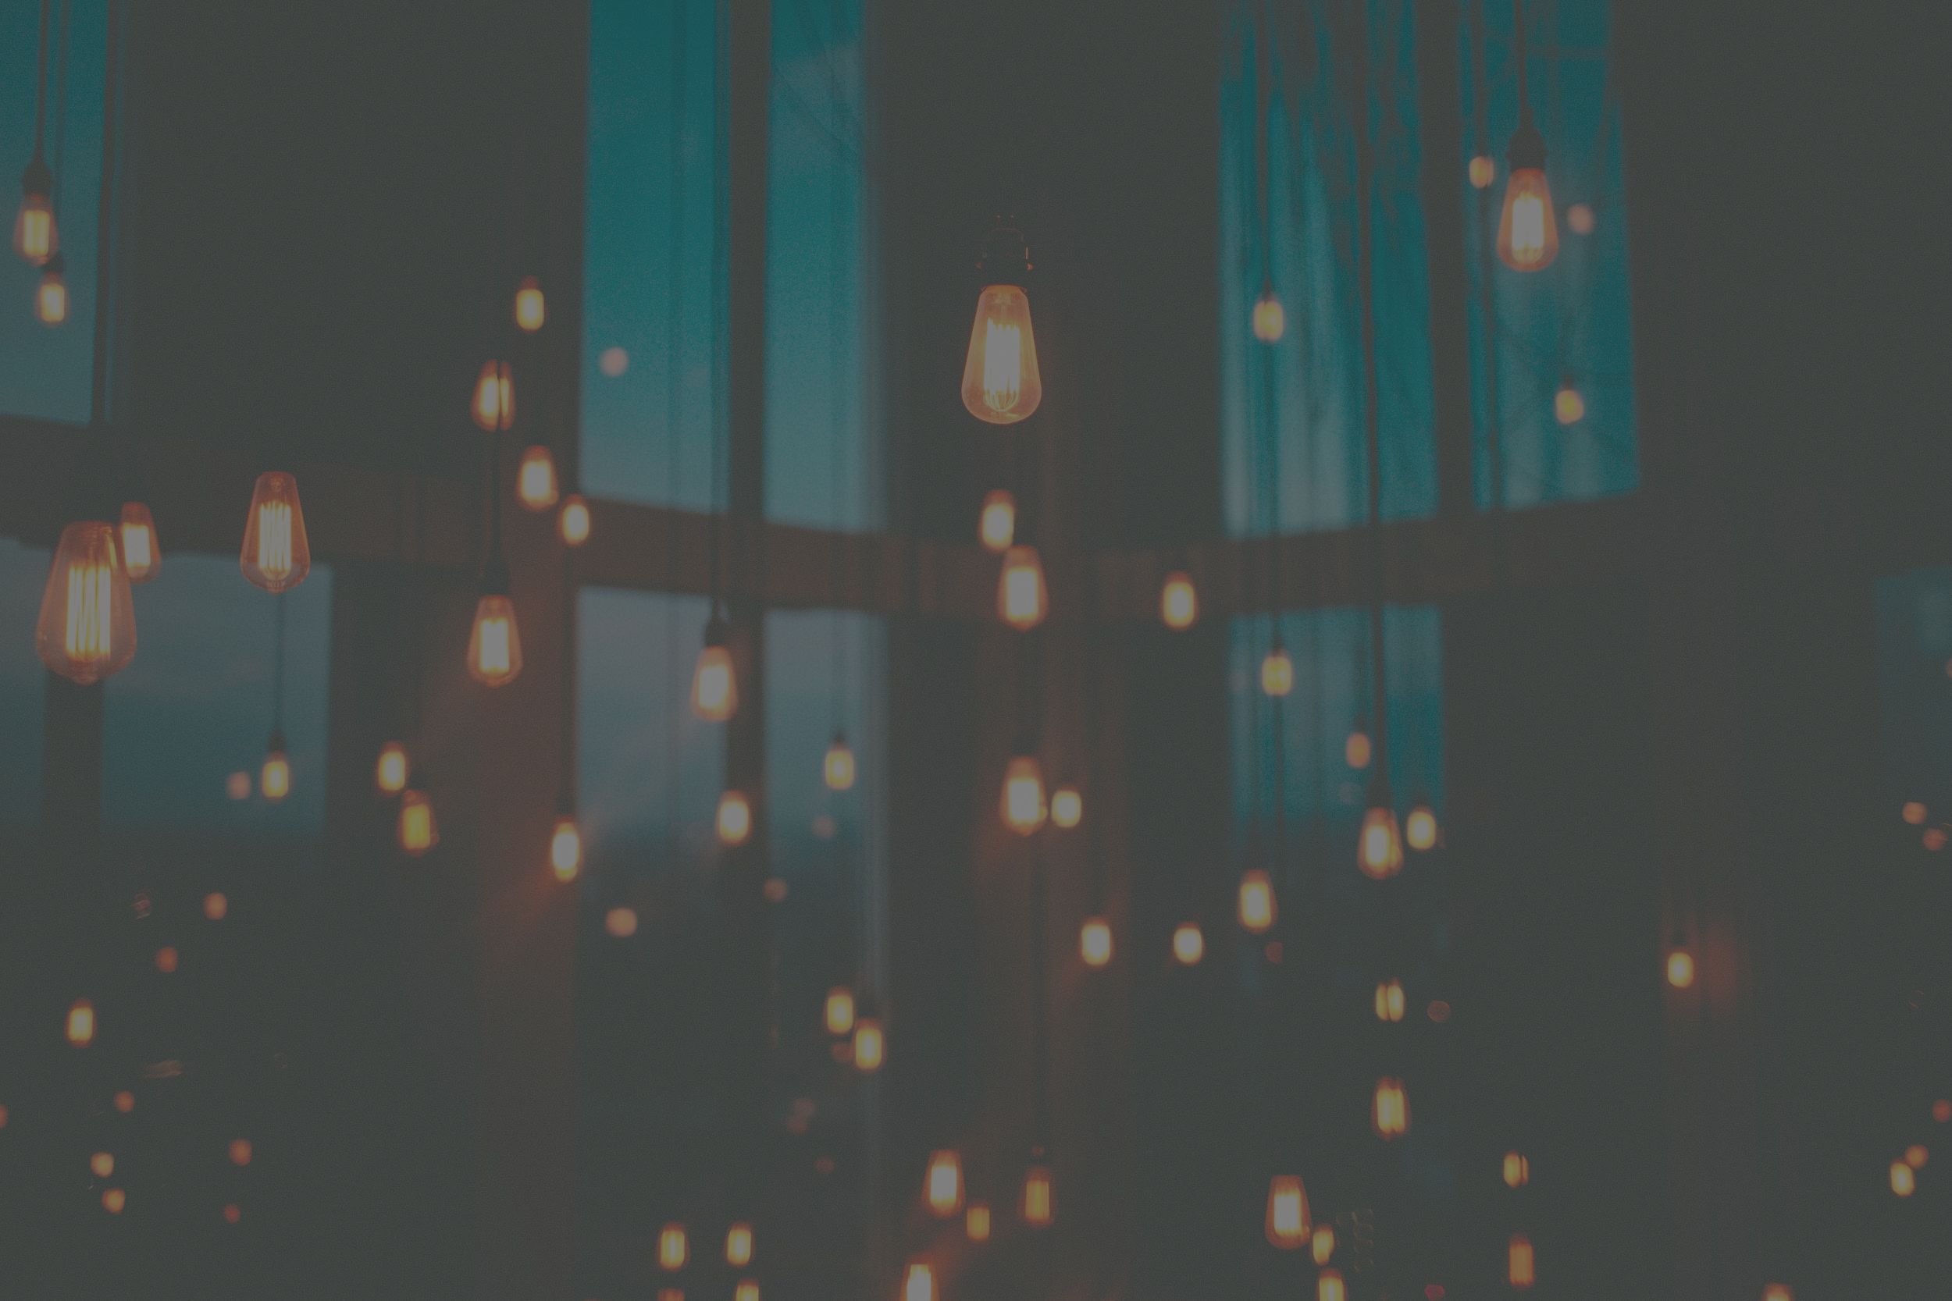
find your light sources in you
that’s all from us, thank you.

